Slide 1

기말과제
제안 발표 PPT
조원: 유동균, 이은정

Slide 2
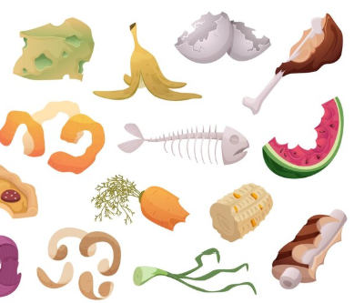
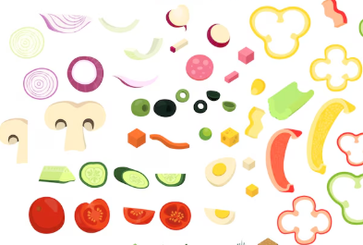



딥러닝 이해
PAGE 02
ROOTEN FOOD
FRESH FOOD
음식의 신선도 학습 및 분석
주제의 유용성
- 혼자 살아 음식 관리를 못하는 1인 가구
- 음식의 신선도 판단이 어려운 소비자
- 음식에 대한 지식이 부족한 비전문가
딥러닝 적용에 대한 기대효과
1. 다양한 환경에서 활용 가능성
=> 가정집, 음식점 등 다양한 장소에 적용 가능해 관리 자동화 가능
2. 실시간 상태 감지 및 기능
=> 여러 센서와 더 나아가 IoT와 연동해 실시간 식품의 신선도 감지
3. 식품의 유지 최적화
=> 음식 관리 및 위생 관리 향상

Slide 3
딥러닝 이해
PAGE 05
KAGGLE ROTTEN_FOOD
01
7개의 섹션으로 이루어져 있으며, 토마토, 바나나, 오이와 같이 주로 상하기 쉬운 작물들의 사진을 학습한다. 대략 30,000개의 데이터 셋으로 구성되어 있다.
KAGGLE FOOD FRESHNESS
사용할 데이터
02
총 21,870개의 채소 이미지로 구성되어 있으며, 9개의 섹션으로 구분되어 있다. 각 이미지는 기울어지거나 약간 변형된 형태로 포함되어 있다.
KAGGLE, ROBOFLOW 등에서 rotten food dataset 을 다운로드 받아 사용한다.
각 데이터는 fresh, rotten 2가지의 데이터로 이루어져 있다. 토마토, 감자, 바나나와 같은 야채 데이터와
빵과 같은 음식 데이터로 이루어져 있다.
FRESH AND ROTTEN FRUITS DATASET
03
총 16가지 종류의 과채류에 대한 3,200개의 신선 및 썩은 과일 이미지가 존재하며, 증강 이미지를 합해 총 12,335개의 데이터로 구성되어 있음
ROBOFLOW MOLD DETECTION
04
곰팡이가 핀 여러 데이터들의 이미지가 존재함. 빵을 비롯한 여러 음식이 다양한 모습으로 상해 있는 것을 학습할 수 있다.

Slide 4

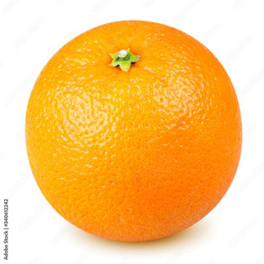
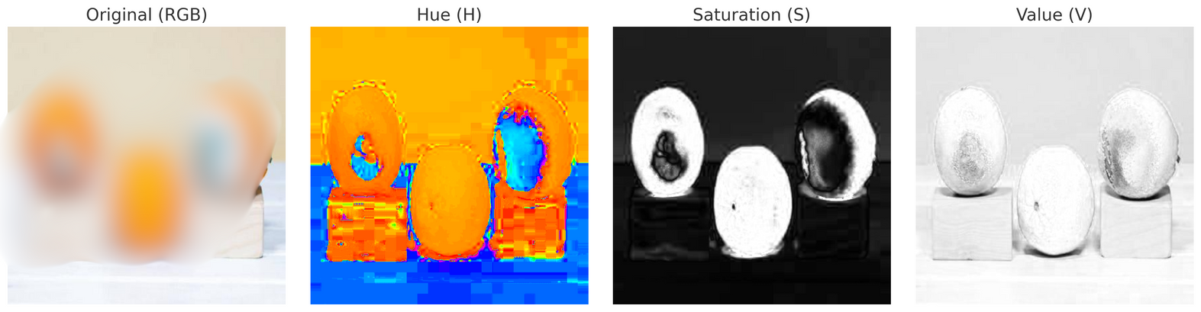
딥러닝 이해
PAGE 06
다음과 같이 멀쩡한 음식, 그리고 상한 음식을 감지하고, 음식이
상하기 시작 하는 지점을 감지함. 일반적으로 곰팡이나 균류는
비정상적인 색을 띄므로, HSV 컬러로 이미지를 변환 후,
곰팡이 마스킹-> 곰팡이 객체를 감지하여 상했는지 여부를 판단
▲ 원본 이미지
HSV 변환 이미지▶

Slide 5
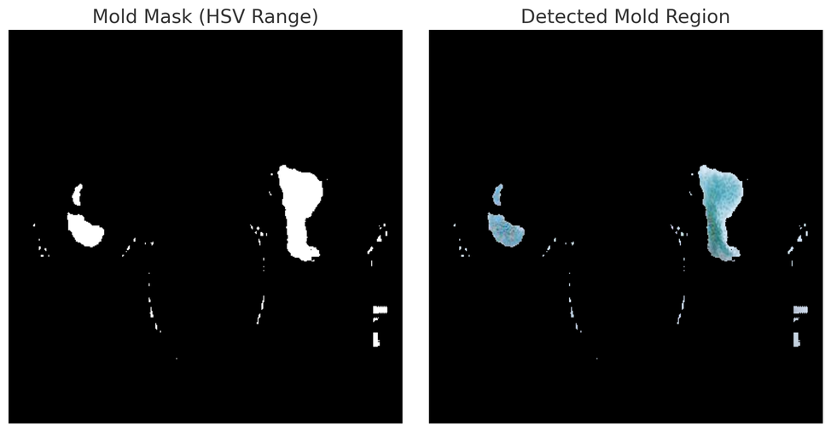
딥러닝 이해
PAGE 07
이후 감지한 MOLD로 곰팡이가 있음과 없음을 CNN으로 학습하여,
분리할 수 있음.
따라서 음식이 상하고 있는지 아닌지를 검사할 수 있다.
▲ 원본 이미지
HSV 필터로 분리한
곰팡이 이미지▶

Slide 6

딥러닝 이해
PAGE 03
실험 및 평가 계획
모델의 성능 평가는 Accuracy와 Precision을 통해 평가한다.
음식에 곰팡이와 같은 객체 탐지의 결과를 분석하기 위해 Confusion Matrix 를 도입한다.
01
01
Baseline 으로 HSV 색 기반 마스킹 결과를 활용한 이진분류
모델을 설정 후 ResNet, VGG와 같은 모델의 전이학습과
비교할 계획이다.
02

Slide 7

딥러닝 이해
PAGE 8
사람, 보행자 낙상 체크 및 확인
추가 아이디어
안전 사고 예방
또 다른 가능성으로는 다음과 같은 아이디어가 있다.
눈 깜박임 인식 및 사용
몸을 움직이지 않고,
특정 행동만으로 명령 입력
수식 계산 머신러닝
수식을 손으로 쓰기만 하면,
알아서 계산 결과를 도출

Slide 8
발표 마칩니다
감사합니다

